Slide 1
Національна металургійна академія України Кафедра “Теорії металургійних процесів і хімії”
Випускна робота бакалавра на тему:
«Взаємодія низьковуглецевої електросталі з вогнетривкою футеровкою ковша при позапічній обробці»
Студента гр. МЕ03-14 Іванова Ігоря
Керівник роботи проф. Камкіна Л.В.
м. Дніпро 2020

Slide 2
ВИМОГИ ДО ЯКОСТІ ФЛЮСОВИХ ВАПНЯКІВ
Технологічний сорт | Масова частка компонентів, що оцінюються, % |  |  |  |  |  | Марка вапняку
 | CаO | MgO | SiО₂ | S | P | R₂O₃
 | не менше | не більше
1с | 54,0 | 3,5 | 1,5 | 0,06 | 0,01 | - | Ф-1
2с | 53,0 | 3,5 | 2,0 | 0,09 | 0,01 | - | Ф-2
1с | 53,5 | 5,0 | 1,5 | 0,06 | 0,06 | 1,5 | С-1
2с | 52,5 | 5,0 | 2,0 | 0,09 | 0,06 | 1,5 | С-1
Загальні показники якості флюсів.
Основні оціночні показники: SiO₂; CaO; MgO; R₂O₃; P; S; H₂O, %.
Містити в своєму складі високу концентрацію оксидів магнію (МgO не менше 60%), вміст сірки і фосфору (не більше 0,4% кожного), мінімальний вміст оксидів кремнію (SiO₂ не більше 5 %) і втрати маси при прожарюванні не більше 5%.
Мати міцність не менше 120 кгс/зразок.
Розмір шматка флюсу 5-60 мм.
Мати мінімальну пористість.
Обпалений доломіт: СаО 52-58%; MgO 30-37%, SiО₂ до 3,5%, S до 0,06% і ппп до 5%.

Slide 3
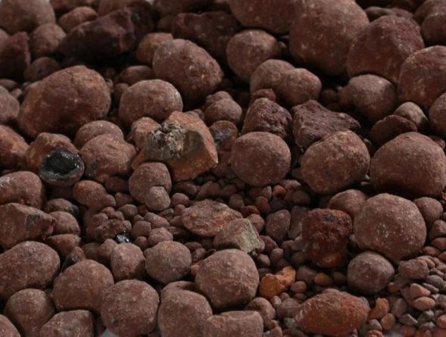
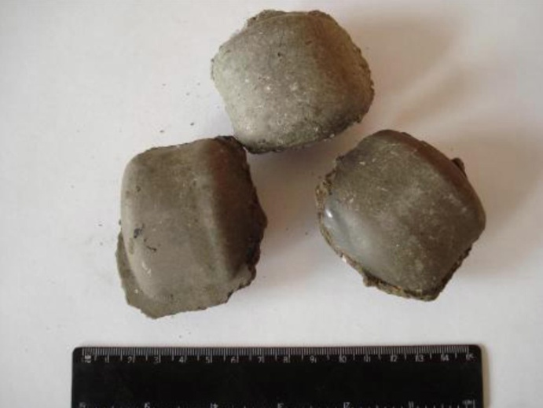
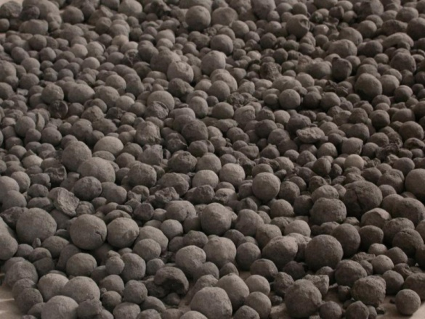
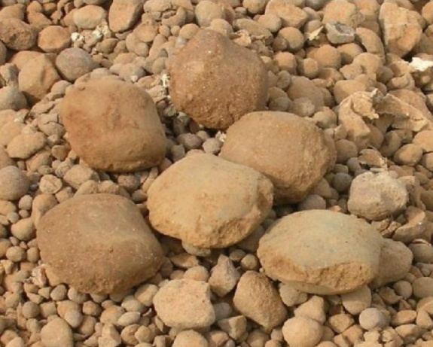
КОМПЛЕКСНІ МАГНЕЗІАЛЬНІ ФЛЮСИ
Флюс марки ФОМ
Флюс марки ФМБУЖ
Флюс марки Компакт
Флюс марки МГФ
Флюс марки ФОМИ
Хімічний склад високомагнезіальних модифікаторів
Мінералогічний склад магнезіальних флюсів
Мінералогічні фази | Склад флюсів, %
 | ФОМ | ФОМИ | ФМБУЖ | МГФ | Компакт
періклаз | 93-94 | 45-50 | 74-75 | 55-63 | 49-52
вапно | - | 10-20 | - | - | -
браунмілєрит | - | 7-10 | - | - | -
ферити | - | <1 | 5 - 10 | - | -
мервініт | 3-5 | 10 | 12 | 12 | 12
монтічеліт | 1-2
магнезіоферит | 1-2 | 1 | 5-10 | - | -
алюмосилікати | - | 3 | - | 5-11 | -
доломіт | - |  | - | - | 3-5
магнезіт | - |  | - | - | 30-35
вуглець | - |  | 6-8 | 2-10 | 7-10
алюміній мет. | - |  | - | 5-8 | -
Марка флюсу | Показник
 | MgO | СаО | Fe₂O₃ | SiO₂ | C | п.п.п.
ФОМ | >70 | 6-8 | 4-8 | <5 | - | -
ФМБУЖ | >70 | <5 | 4-8 | <5 | - | -
ФОМИ | >66 | 12-22 | 4-8 | <5 | - | -
Компакт | >50 | - | - | <5 | 8-12 | <45
МГФ | >70 | - | 4-8 | <4 | - | -

Slide 4
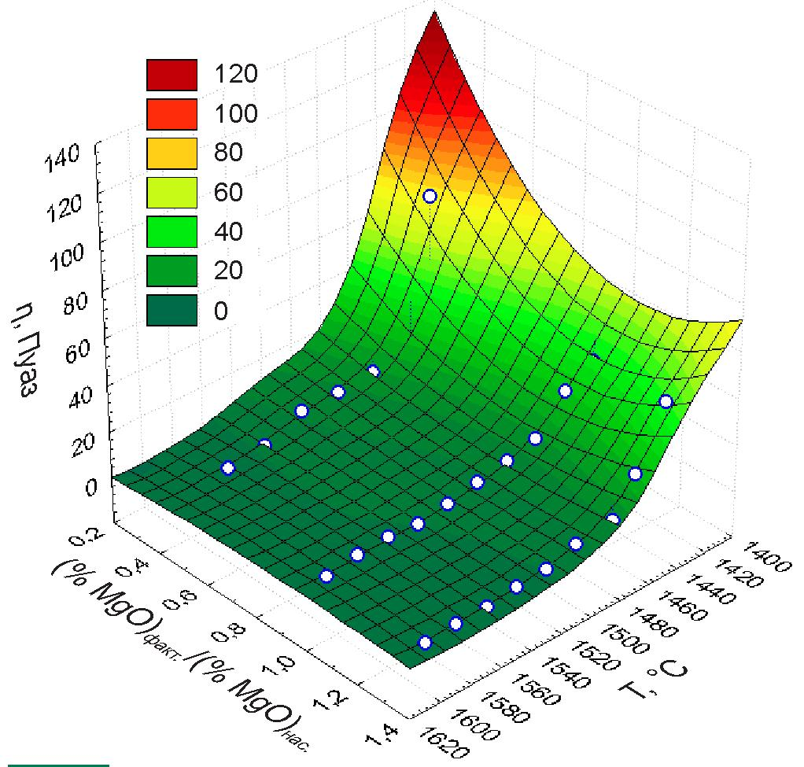
ЗМІНА ДИНАМІЧНОЇ В'ЯЗКОСТІ ШЛАКУ
ВІД СПІВВІДНОШЕННЯ (% MgO)_{факт.}/(% MgO)_{нас.}
І ТЕМПЕРАТУРИ [25]

Slide 5
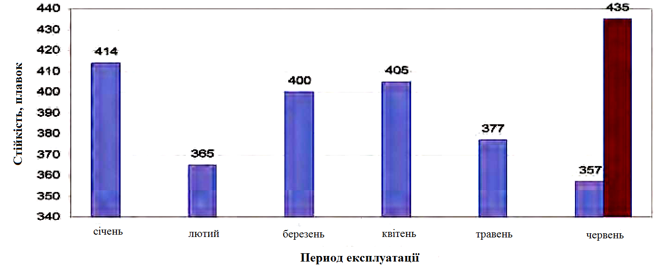
СТІЙКІСТЬ РОБОЧОЇ ФУТЕРОВКИ ПОДУ ДСП-100
за даними заводу Інтерпайп Сталь 2016 року
- середня стійкість робочої футеровки подин ДСП-100 при штатній технології виплавки;
- стійкість робочої футеровки подини ДСП-100 при використанні ФОМИ

